Slide 1



Treinamento Regional do Censo Escolar

Slide 2
Introdução
O Educacenso é um sistema eletrônico de coleta de informações educacionais, composto por um aplicativo web, que permite a coleta, a migração e alteração de dados educacionais das escolas em todo o território nacional.
O endereço do sistema Educacenso é http:// censobasico.inep.gov.br
Apenas as pessoas designadas pela escola para o fornecimento das informações censitárias podem fazê-lo, por meio da informação do CPF e senha, e de acordo com seu nível de acesso.

Slide 3
Acessando o Sistema
Requisitos Mínimos para acesso ao sistema Educacenso
Navegador da internet:
Mozilla Firefox versão 37.0 ou superior (todos com habilitação Javascript).
Google Chrome versão 38.0 ou superior
Microsoft Edge (Windows 10)

Slide 4
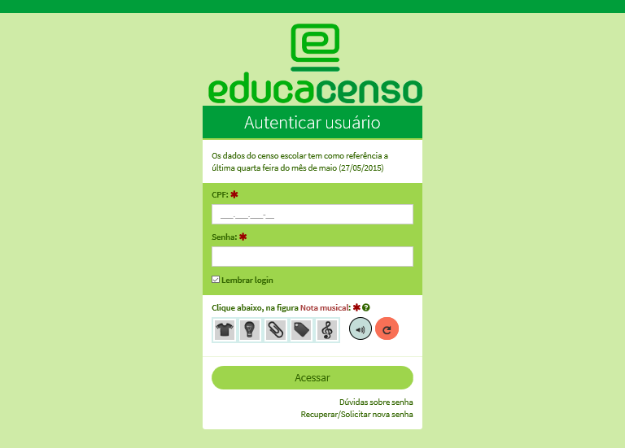
Acessando o Sistema
Autenticação
Informe o CPF do usuário cadastrado,
Os usuários que já possuem senha de anos anteriores podem utilizá-la em 2016.
Caso tenha esquecido sua senha, é necessário solicitar nova senha

Slide 5
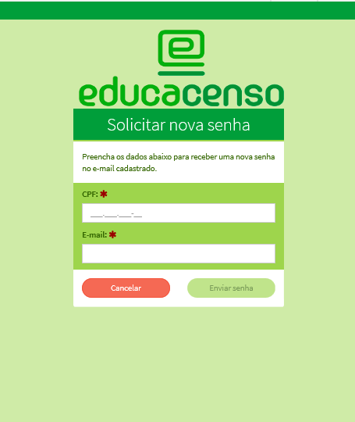
Acessando o Sistema
Solicitar Nova Senha
Preencha o CPF e o e-mail registrado no cadastro de usuário

Slide 6
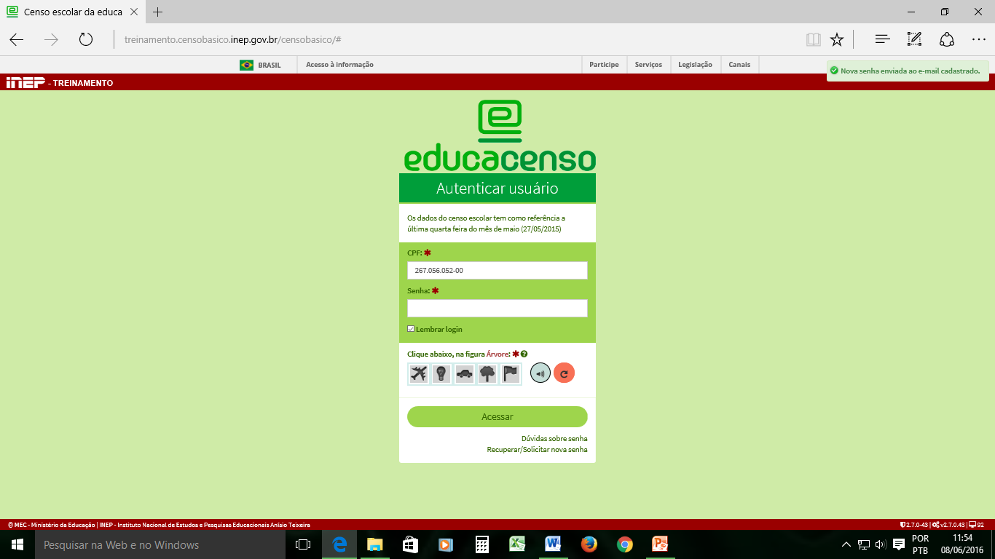
Acessando o Sistema
Solicitar Nova Senha
O sistema encaminha uma senha temporária e confirma a solicitação.
Informe o CPF e a senha temporária enviada ao seu e-mail.

Slide 7
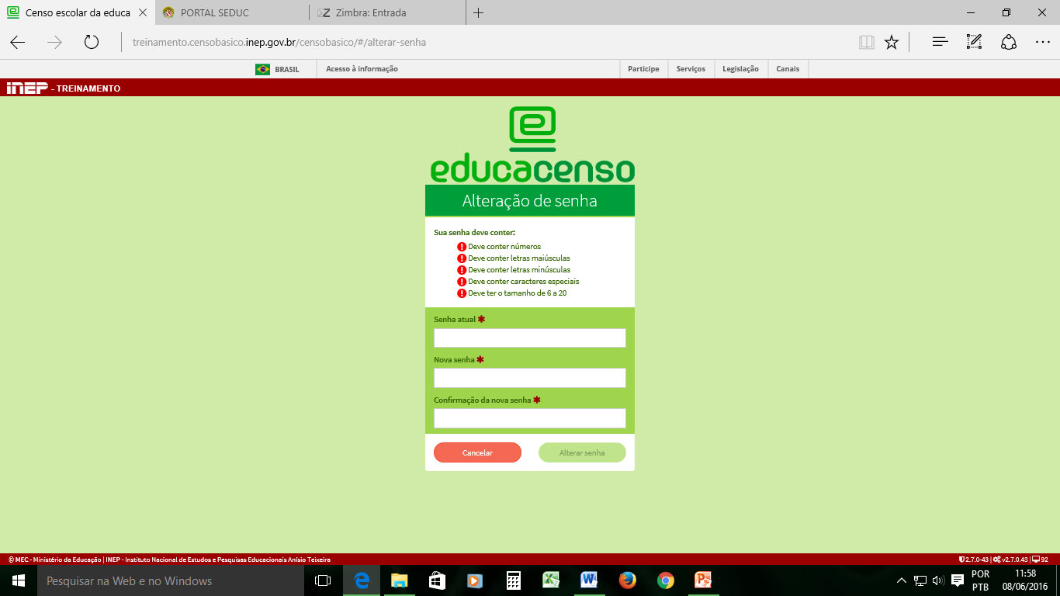
Acessando o Sistema
Solicitar Nova Senha
Atenção! Os usuários com acesso a outros sistemas do Inep que estejam integrados com a política de segurança desse Instituto, terão senha única para todos os sistemas.
O sistema habilita os campos para alteração de senha. Crie uma nova senha utilizando os critérios do sistema e lembre-se de memorizá-la

Slide 8
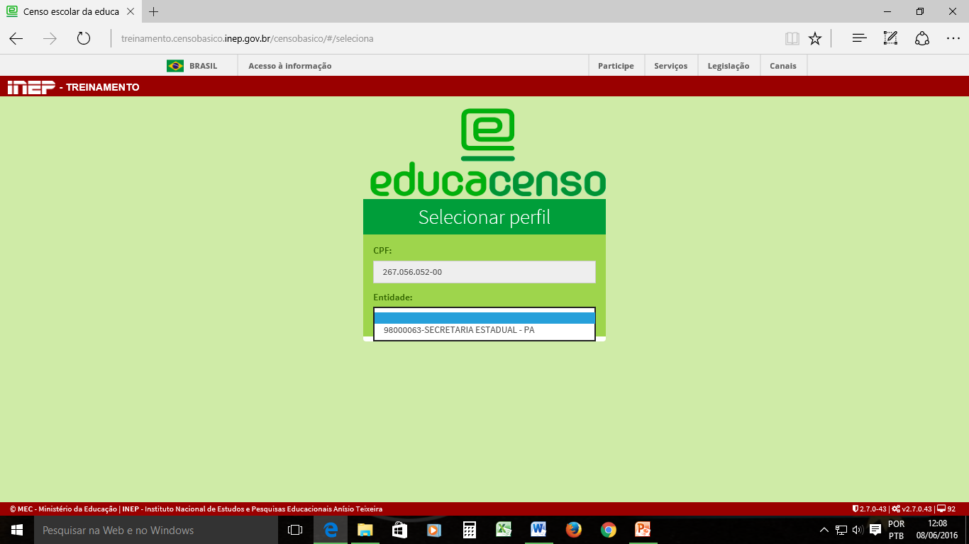
Acessando o Sistema
Autenticando usuário
Autenticando a Entidade Superior

Slide 9
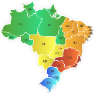
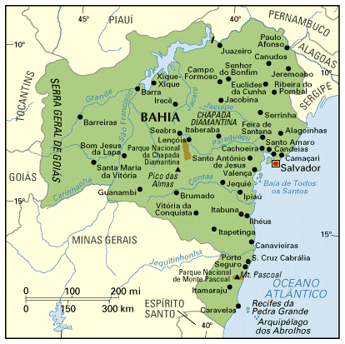
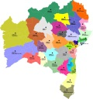
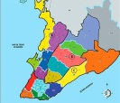

Acessando o Sistema
Cadastro de usuário
Para o acesso ao sistema Educacenso é necessário que os usuários das escolas, as secretarias estaduais e municipais de educação e os gestores educacionais sejam previamente cadastrados no sistema.
Os perfis de acesso ao sistema Educacenso são:
Inep;
Secretaria Estadual;
Setec;
Órgão regional;
Secretaria Municipal;
Escola.

Slide 10
Acessando o Sistema
Cadastro de usuário
Para cada perfil, os usuários poderão ser cadastrados com níveis de acesso diferenciados, a saber:
Leitor: Apenas visualiza os dados informados;
Executor: Visualiza e altera os dados informados;
Superusuário: Visualiza e altera os dados informados e ainda cadastra novos usuários no sistema.
É necessário que cada entidade tenha um superusuário responsável por cadastrar os novos usuários do sistema e por gerenciar seus níveis de acesso.

Slide 11
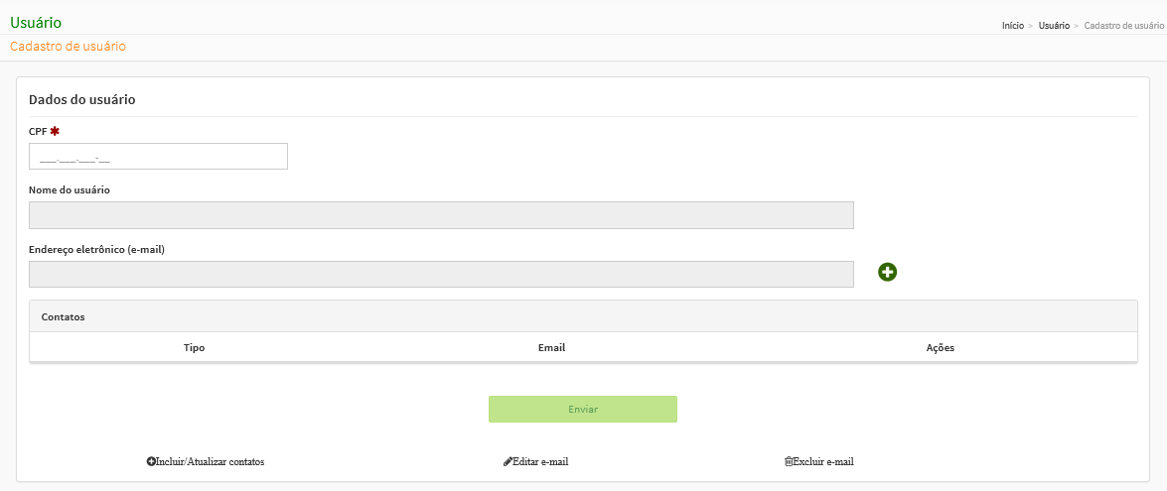
Acessando o Sistema
Preencha as informações do cadastro e clique em enviar.
Lembre-se! As informações cadastrais do Usuário devem estar de acordo com os dados constantes na Receita Federal para o CPF informado e o e-mail deverá ser pessoal, pois não é permitido mais de um usuário com o mesmo e-mail.
Cadastrar usuário

Slide 12
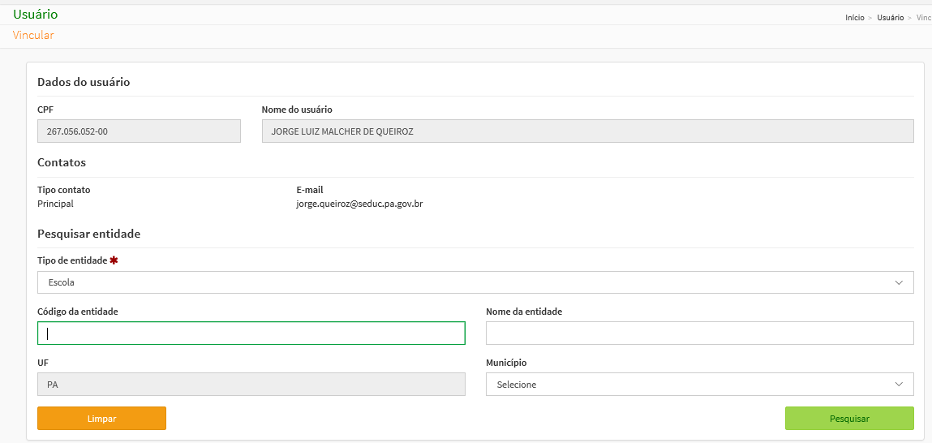
Acessando o Sistema
Vincular usuário
Pesquise a entidade que deseja vincular o usuário, utilizando os campos de pesquisa

Slide 13
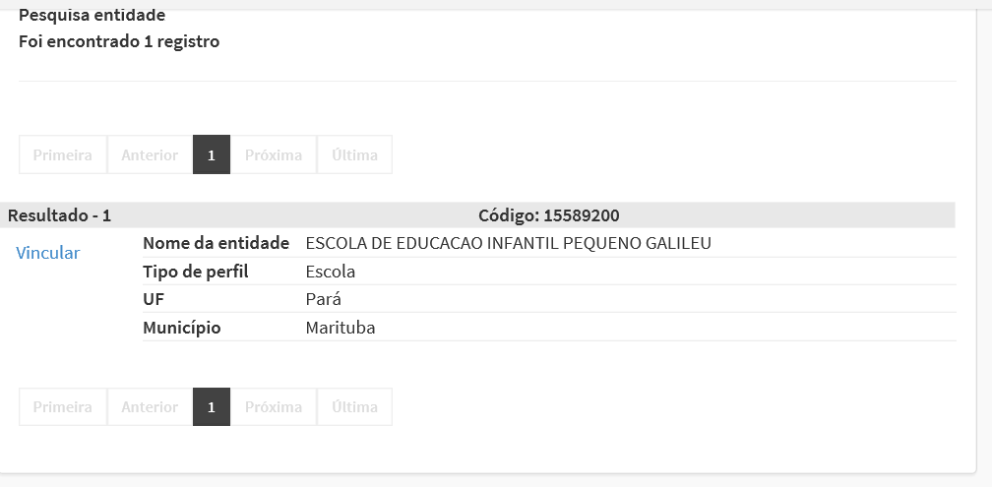
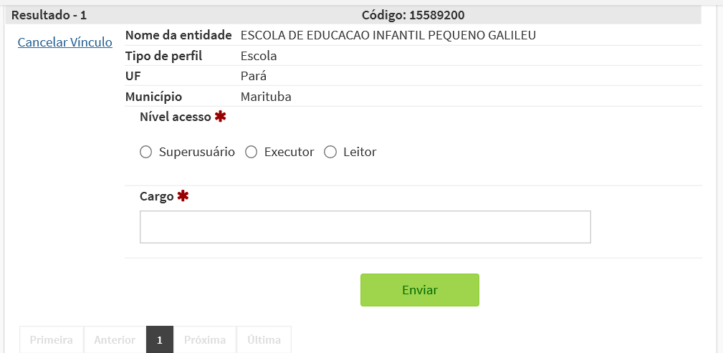
Acessando o Sistema
Vincular usuário
No resultado da pesquisa, clique em vincular
Selecione o nível de acesso e preencha o cargo do usuário, depois clicar em ENVIAR

Slide 14


Acessando o Sistema Educacenso

Slide 15
Regras do sistema
Para facilitar o preenchimento das informações no sistema Educacenso, sugere-se que realize o preenchimento dos cadastros na seguinte ordem: Escola, Turma, Aluno e Profissional Escolar. Depois de preencher uma turma, preencha as informações de alunos e profissionais escolares dessa turma.
Regras de campos
Determinam condicionalidades entre as variáveis de coleta, ou seja, existem variáveis (campos) interdependentes. Uma demonstração dessa característica no sistema é, por exemplo, não ser possível informar o campo de categoria de escola privada se antes não for informado no campo dependência administrativa que a escola é privada.

Slide 16
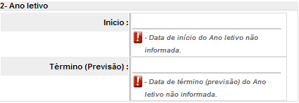


Regras do sistema
Erro impeditivo X Erro X Aviso – Crítica de consistência
Erro impeditivo: não permite a gravação no banco de dados enquanto a informação não for inserida ou corrigida. Exemplo: Nome da escola não informado;
Erro: permite a gravação no banco de dados mesmo se a informação não for inserida, porém essa informação deverá ser informada antes da conclusão da coleta, se não a escola não emitirá recibo de conclusão. Exemplo: Aluno com idade acima de 14 anos na Creche;
Aviso: mensagens de alerta que apenas indicam possíveis inconsistências. Não impede a gravação das informações e nem a conclusão da coleta. Exemplo: E-mail do docente não informado.
Abaixo de cada tela de cadastro existe um resumo dos erros e avisos apresentados na tela.

Slide 17






Regras do sistema
Botões disponibilizados nos cadastros:
Disponibilizado ao final de todos os cadastros. Envia e salva as informações alteradas/ cadastradas.
No cadastro de informações no sistema Educacenso é disponibilizada a opção de limpar os dados declarados e voltar para o cadastro em branco.
Nos cadastros já existentes no sistema Educacenso, é possível cancelar as alterações realizadas.

Slide 18
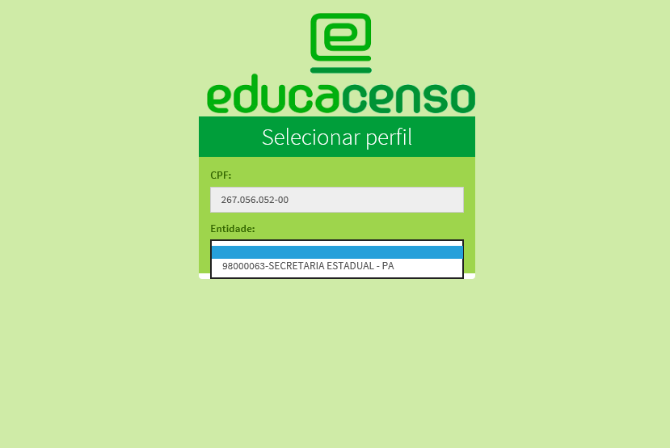
Acessando o Sistema
Autenticando usuário
Autenticando a Entidade Superior

Slide 19
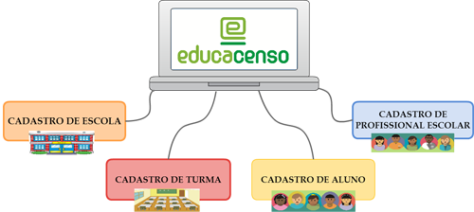
Cadastros

Slide 20
Cadastros
Escolas: Infraestrutura disponível (local de funcionamento, salas, tipo de abastecimento de água e de energia elétrica, destinação de lixo e esgoto sanitário), dependências existentes (diretoria, secretaria, cozinha, tipo de banheiro, laboratórios, acessibilidade, quadra de esporte, parque infantil), equipamentos (computadores, acesso à Internet, aparelhos de TV e DVD, antena parabólica), etapas e modalidades de escolarização oferecidas; organização do ensino fundamental; localização, dependência administrativa, mantenedora e tipo de escola privada, escolas privadas conveniadas com o poder público.
Turmas: tipo de atendimento (escolarização, atividade complementar, classe hospitalar, unidade de atendimento socioeducativo, unidade prisional, atendimento educacional especializado - AEE), tipo de mediação didático-pedagógica (presencial, semipresencial e a distância), horários de início e de término, modalidade, etapa, disciplinas, dentre outras.

Slide 21
Cadastros
Alunos: Sexo, cor/raça, data de nascimento , nacionalidade, local de nascimento, turma que frequenta, etapa e modalidade de ensino que cursa, utilização de transporte escolar, tipo de deficiência.
Profissionais escolares: São coletadas informações dos docentes, auxiliares/assistentes educacionais, profissionais/monitores de atividade complementar, tradutor/intérprete de Libras (Língua Brasileira de Sinais), docente titular – coordenador de tutoria e docente tutor - auxiliar. Das informações coletadas, podemos ressaltar: sexo, cor/raça, data de nascimento , escolaridade (formação: nível e curso, instituição formadora), etapa e modalidade de ensino de exercício, turma de exercício, disciplinas que ministra, nacionalidade e função que exerce.

Slide 22
Cadastro de Escola

Slide 23
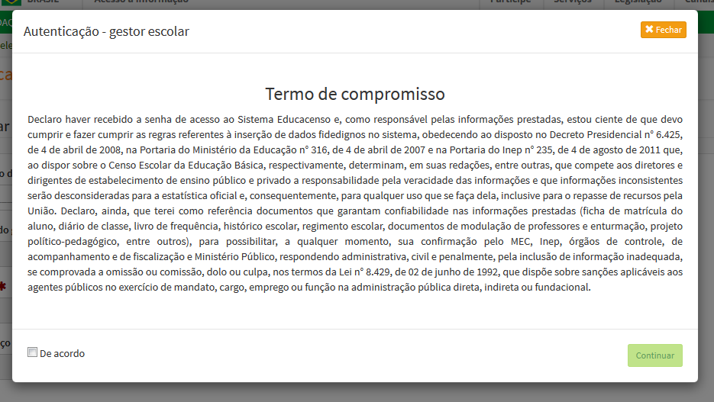
Cadastro de escola
Autenticação do Gestor Escolar

Slide 24
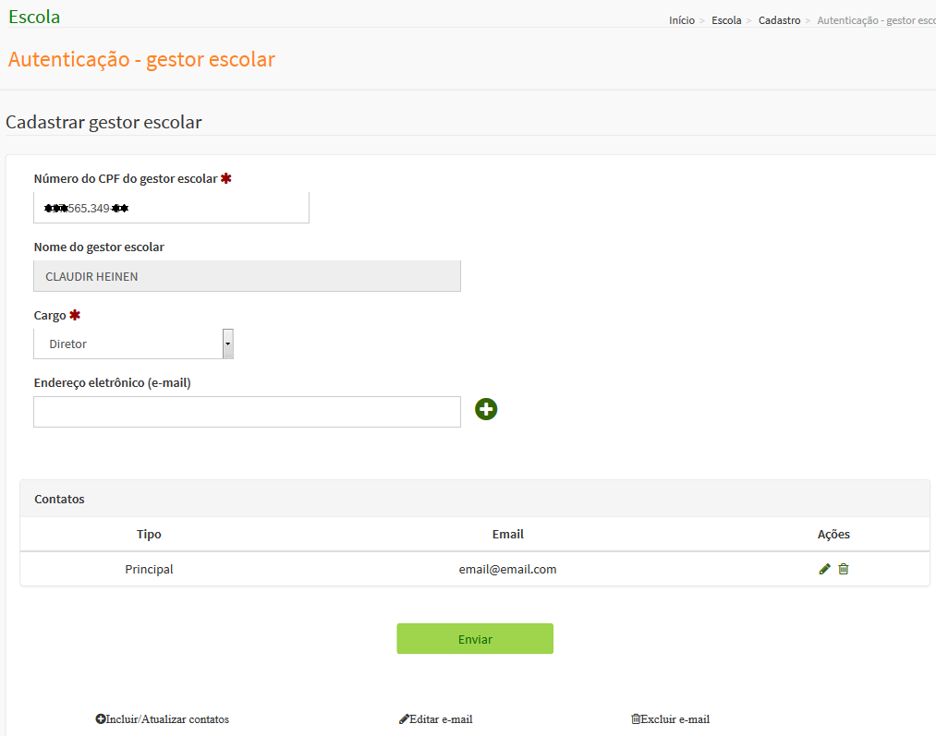
Cadastro de escola
Autenticação do Gestor Escolar
Os campos de autenticação do gestor escolar devem ser informados com os dados do responsável legal sobre a escola e não pelo informante dos dados declarados.
Essa informação é obrigatória antes de realizar qualquer outra ação no sistema.
Todo gestor escolar torna-se automaticamente um usuário do sistema com perfil leitor de sua escola. Ao cadastrar seus dados no sistema ele receberá uma senha de acesso em seu e-mail.
O CPF e nome do gestor escolar deverão estar de acordo com os dados da Receita Federal.

Slide 25
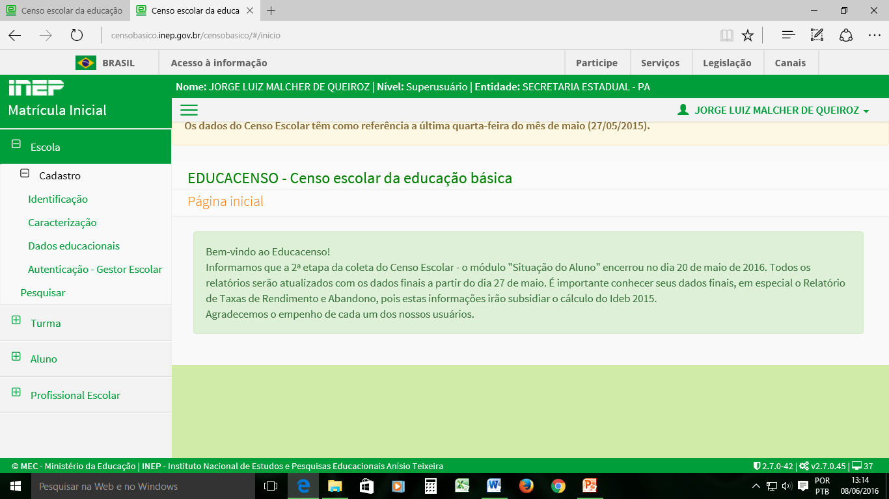
Cadastro de escola
Autenticação do Gestor Escolar
Os dados de gestor podem ser consultados/atualizados na opção de menu Escola – Autenticação – Gestor Escolar.

Slide 26
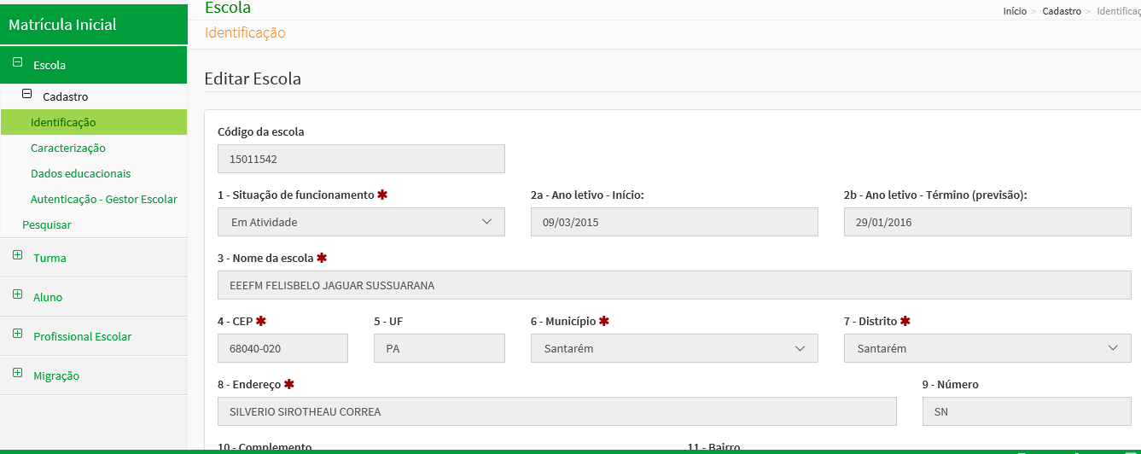
Cadastro de escola
Identificação
Início: 2015 ou 2016
Término: 2016 ou 2017 e após a data de referência
O término não poderá ser anterior ou igual ao início.
Ao preencher o CEP os campos de endereço serão preenchidos automaticamente conforme os dados dos Correios, podendo ser editados. Esses campos devem ser atualizados sempre que necessário.

Slide 27
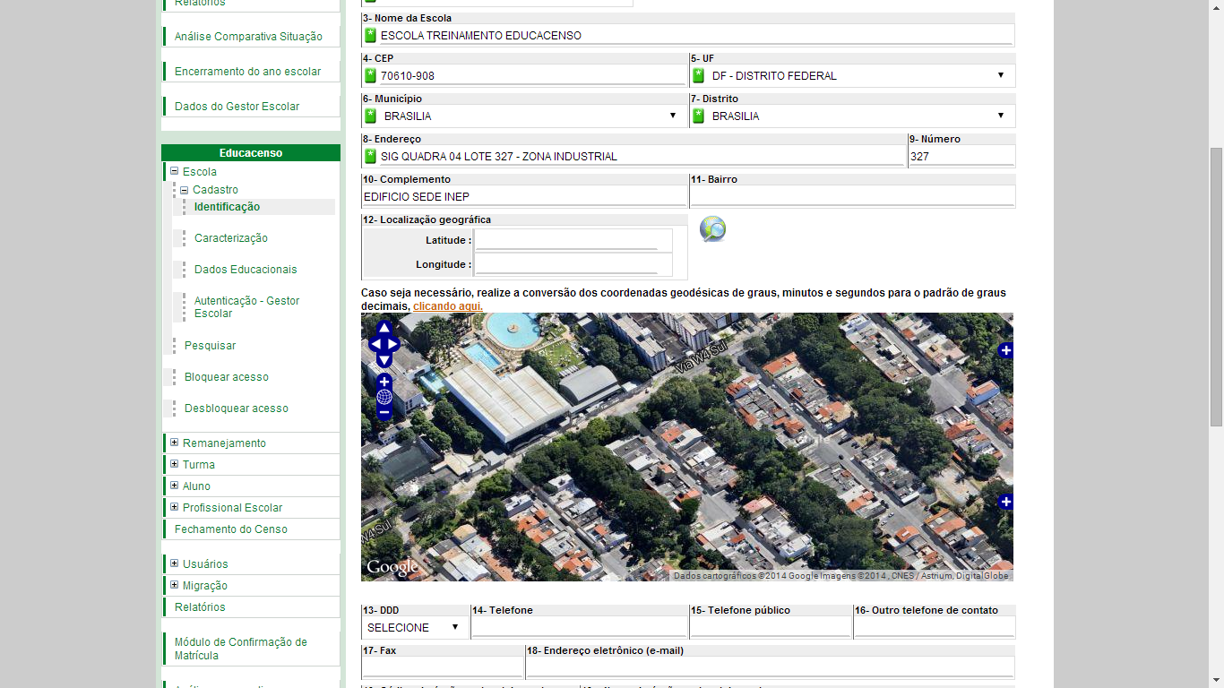
Cadastro de escola
A utilização da ferramenta do Google Maps deve ser capaz de identificar com exatidão locais no mapa para enfocar o mapa no local correto e para colocar pontos de referência nos locais do mapa. A ferramenta usa números (valores de latitude e longitude) para especificar esses locais. Esses valores identificam um local geocodificado.
Para informar a localização geográfica da escola no sistema Educacenso é preciso informar os dados de endereço corretamente, em seguida o sistema mostrará as regiões próximas ao endereço preenchido.
Para mover o mapa, basta clicar e segurar o mouse e depois arrastar o mapa. Você também pode usar as teclas de seta do teclado para mover o mapa para o Norte, Sul, Leste e Oeste.
Aumente e diminua o zoom usando o botão de rolagem do mouse. Você também pode usar os botões + e - no canto inferior esquerdo do mapa. Para centralizar e aumentar o zoom de um local, clique duas vezes no local.

Slide 28
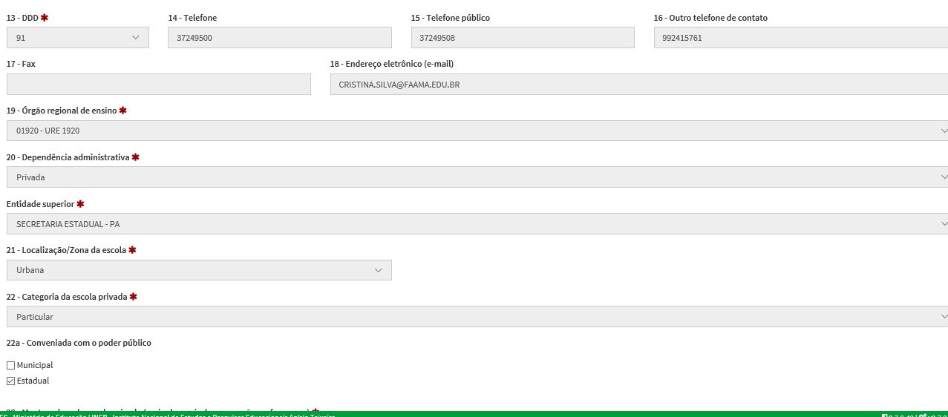
Cadastro de escola
Identificação
Os telefones de contato da escola devem ser atualizados. Destaca-se que o número de Telefone e Outro telefone de contato poderão ter 9 dígitos, sendo o primeiro sempre o número 9.
Apenas a coordenação estadual do Censo Escolar e o Inep tem autonomia para realizar alteração dos campos: Município, Órgão Regional, Localização/ Zona da escola e Dependência Administrativa. Nesses casos as alterações dessas informações devem ser realizadas com base em documentação comprobatória.
Para as escolas privadas serão habilitados campos específicos, sendo que os campos: Conveniada com o poder público, CNPJ da mantenedora principal e CNPJ da escola privada são campos opcionais.

Slide 29
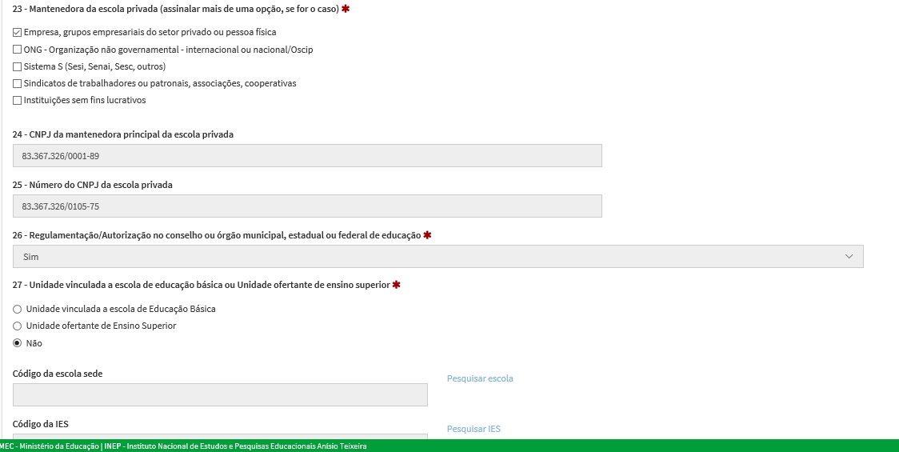
Cadastro de escola
Identificação
Para as escolas privadas serão habilitados campos específicos, sendo que os campos: Conveniada com o poder público, CNPJ da mantenedora principal e CNPJ da escola privada são campos opcionais.
O campo 26 deve ser atualizado sempre que necessário.

Slide 30
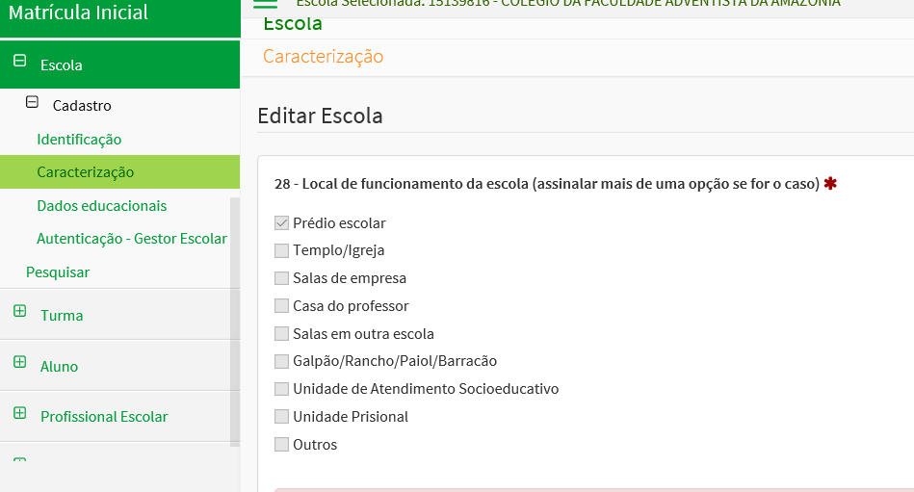
Cadastro de escola
Caracterização

Slide 31
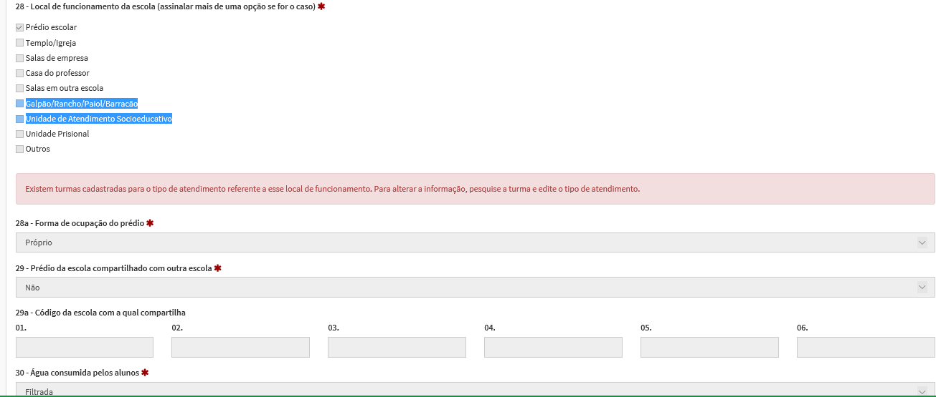
Cadastro de escola
Caracterização
Para as escolas que já estavam cadastradas no ano anterior, os campos virão preenchidos, confira todas as informações. Se algum campo estiver incorreto, corrija-o.
Fique atento ao preenchimento do campo Local de funcionamento da escola. Pode ser assinalado mais de uma opção, sendo assim declare todos os locais que funcionem salas da escola.
.
Os campos Forma de ocupação do prédio e Prédio Compartilhado serão habilitados se informado Prédio Escolar e serão campos obrigatórios.
Obs: O campo Forma de ocupação do prédio também é habilitado como informação opcional para Galpão, Rancho, Paiol, Barracão.
Fique atento ao aviso de prédio Cedido e compartilha com outra escola para verificar se não houve erro de informação. Lembre-se apenas a escola que cede espaço deve informar prédio compartilhado
Informe se a água oferecida pela escola para consumo do aluno é filtrada ou não. Nesse campo utiliza-se o critério do uso de filtros na escola.

Slide 32
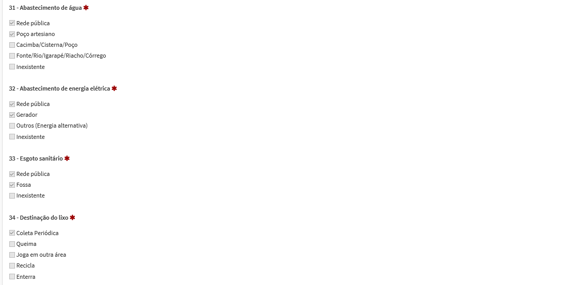
Cadastro de escola
Caracterização
Aviso: Escola sem abastecimento de água com lavanderia e banheiro com chuveiro.

Slide 33
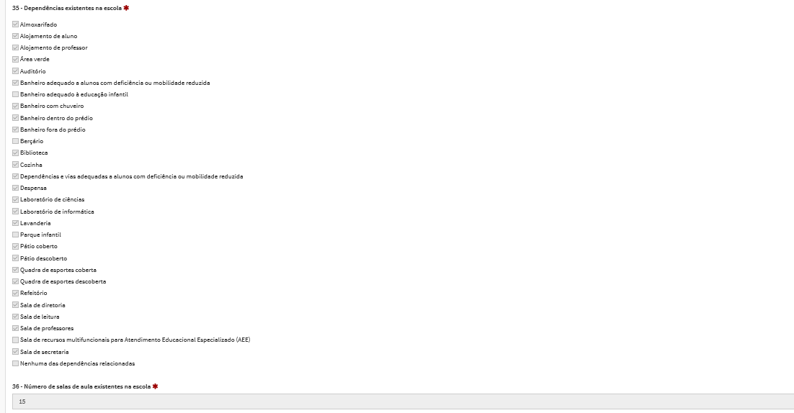
Cadastro de escola
Espaço compartilhado: Escola informará espaços que estão sendo utilizados, exceto sala de recursos, biblioteca e laboratório de informática (espaços exclusivos)
Caracterização
Se informado o campo Nenhuma das Dependências relacionadas, as opções anteriores serão desmarcadas.
Campo de preenchimento obrigatório apenas para as escolas que informaram Local de funcionamento Prédio Escolar.

Slide 34
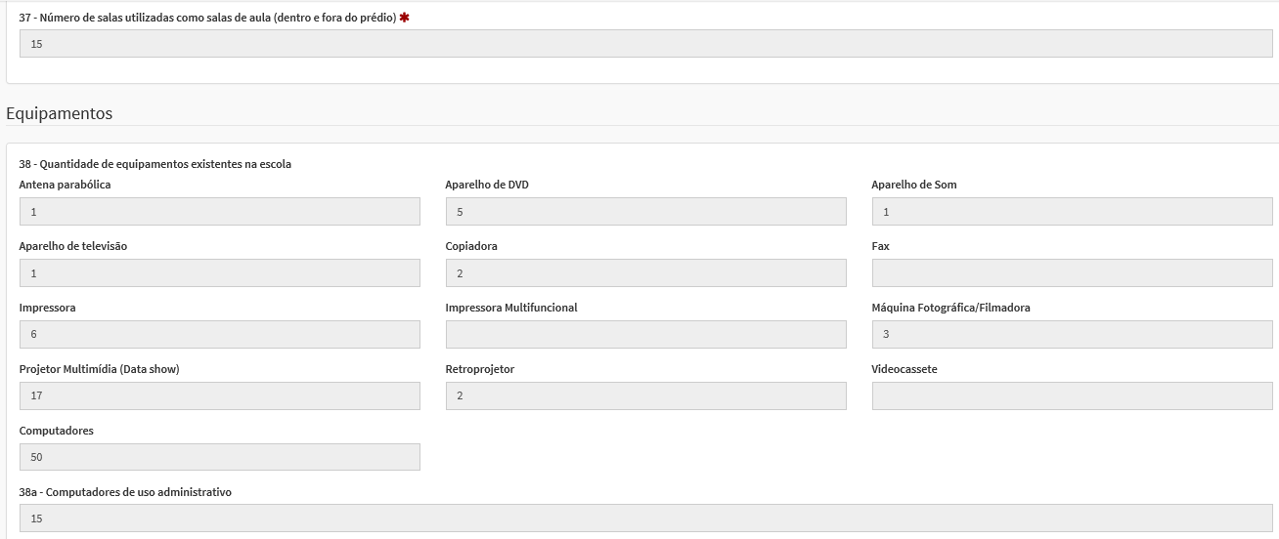
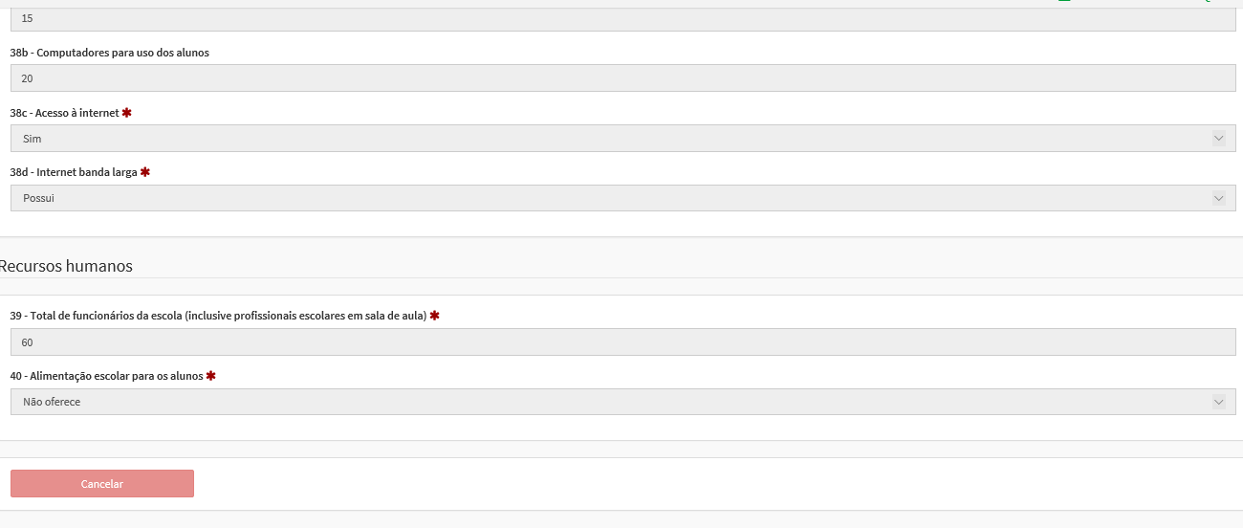
Cadastro de escola
Caracterização
Aviso: Abastecimento de Energia Elétrica inexistente com equipamentos elétricos.
Se informados computadores os campos 37a, 37b, e 37c serão habilitados .
Aviso: Escola com laboratório de informática sem computadores de uso dos alunos.
O campo Alimentação Escolar só é habilitado para escolas privadas.

Slide 35
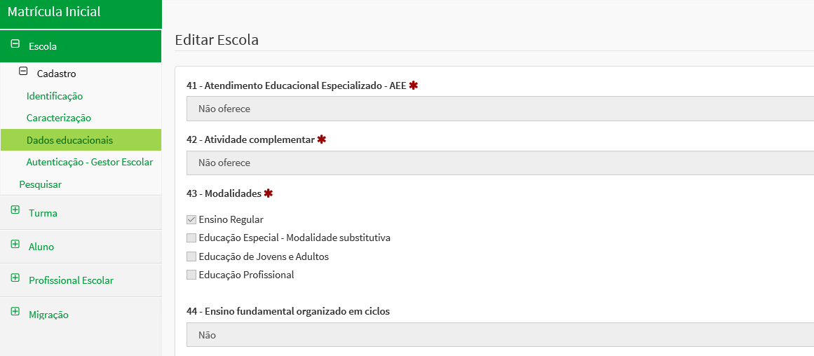
Cadastro de escola
Dados Educacionais

Slide 36
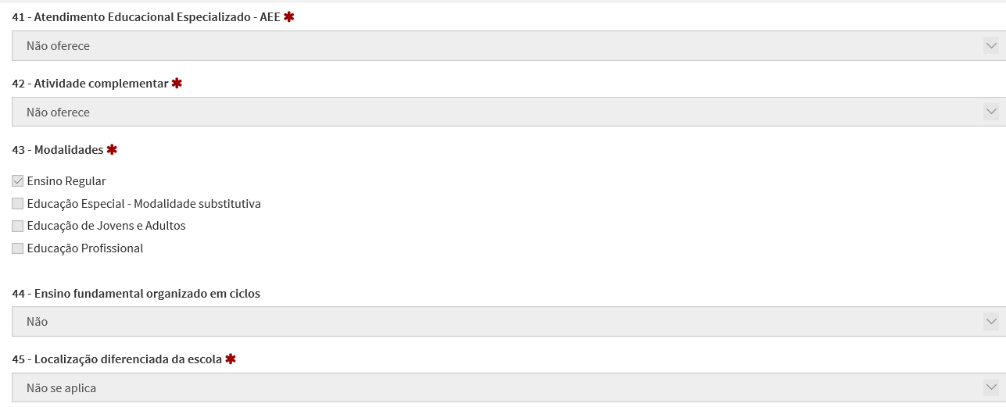
Cadastro de escola
Dados Educacionais
As informações dos dados educacionais da escola não estarão carregadas. O preenchimento dessas informações é importante para a disponibilização de informações no cadastro de turma.
Se informada a opção exclusivamente no campo Atividade Complementar ou AEE, não serão habilitados os outros campos de AEE ou atividade complementar e modalidade/etapa.
Se informadas modalidades e etapas e a opção do AEE ou atividade complementar for alterada para “Exclusivamente”, todas as informações de modalidade e etapa serão apagadas.
Se existirem turmas cadastradas, as opções referentes ao tipo de atendimento, modalidade e etapa não poderão ser alteradas.
Campo habilitado apenas se informado Ensino Fundamental Regular ou Especial – modalidade substitutiva.

Slide 37
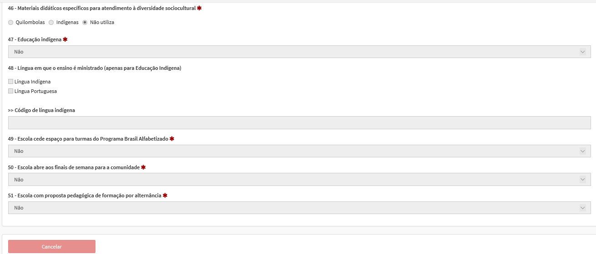
Cadastro de escola
Dados Educacionais
Os campos Localização Diferenciada, Educação Indígena e Língua em que o Ensino é ministrado serão carregados, conforme informação do ano anterior e deverão ser atualizados quando necessário.
O Campo 47 Educação Indígena, em 2016 foi alterado para ESCOLA INDÍGENA.

Slide 38
Cadastro de Turma

Slide 39
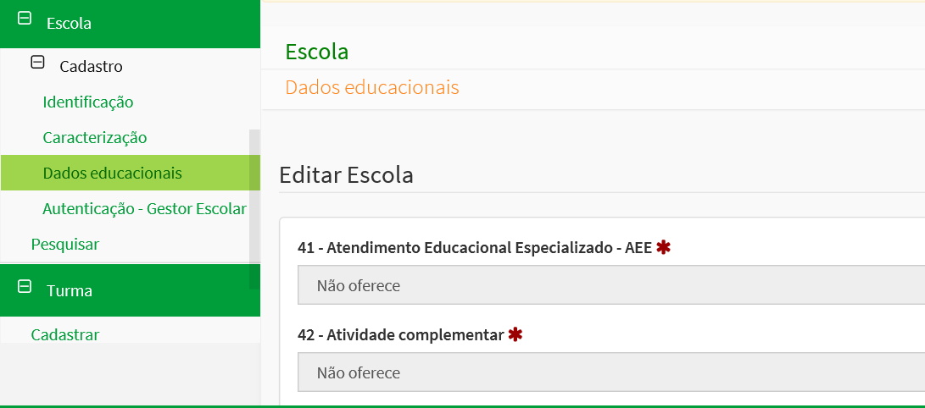
Cadastro de Turma
Cadastrar Turma

Slide 40
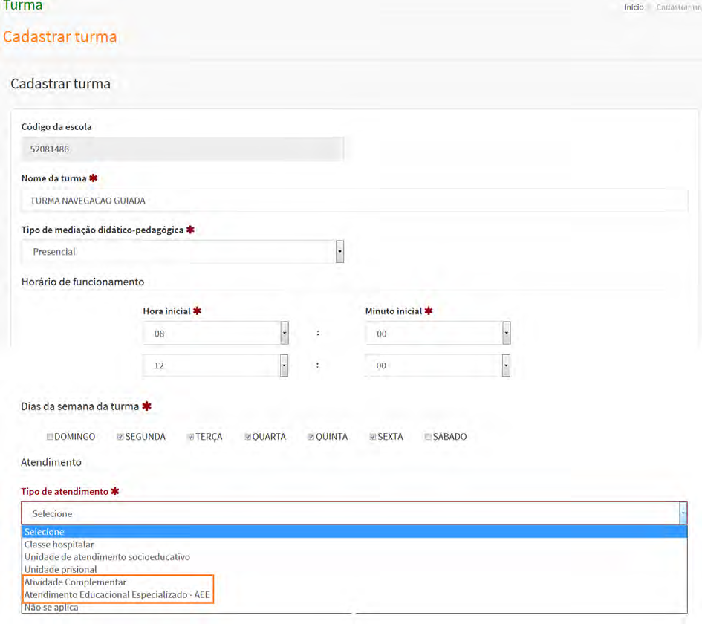
Cadastro de Turma
Cadastrar Turma
O nome da turma é para controle da escola. Orienta-se que identifique ciclo/série/ano e turno. Exemplo: 7º AM .
Informe o tipo de atendimento da Turma. Se informado Atividade Complementar será habilitado o campo de Tipo de Atividade Complementar. Se informado AEE será habilitado o campo de atividades do AEE. Para os outros tipos de turmas são habilitados os campos das turmas de escolarização. (modalidade , etapa e disciplina)

Slide 41
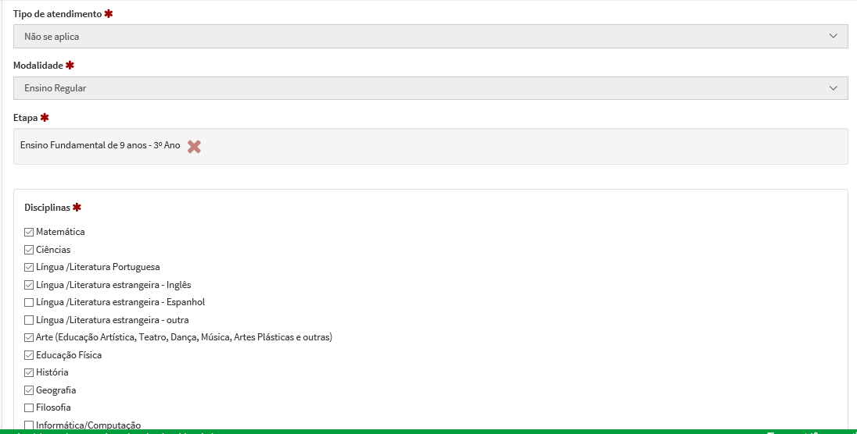
Cadastro de Turma
Cadastrar Turma
Só serão habilitadas as modalidade e etapas informadas nos dados educacionais da escola.
As disciplinas são habilitadas de acordo com a etapa de ensino.

Slide 42
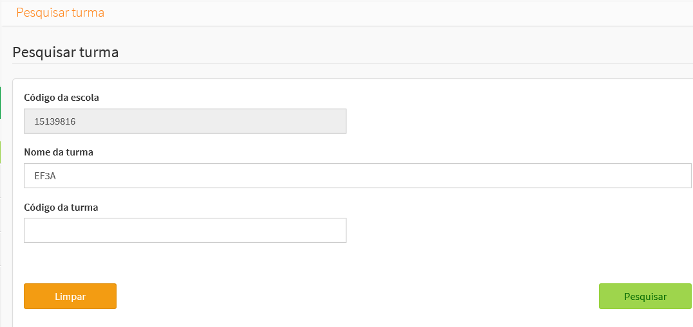
Cadastro de Turma
Pesquisar Turma
É possível pesquisar turma pelo Nome da turma, Código da Turma e se a turma está sem docente ou com disciplina sem docente.

Slide 43
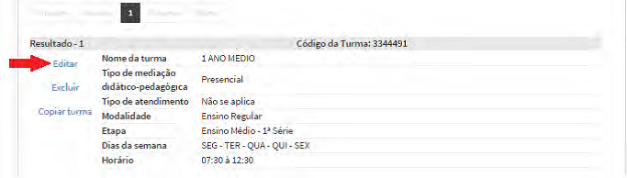
Cadastro de Turma
No resultado da Pesquisa aparecem as opções de Editar, Excluir e Copiar Turma.
Pesquisar Turma - Resultado
A escola poderá ter turmas sem docente, porém para cada etapa informada nos dados educacionais na escola, será necessário ter pelo menos um docente vinculado na escola naquela etapa.
Apenas turmas de escolarização poderão confirmar sem docente.

Slide 44
Cadastro de Aluno

Slide 45
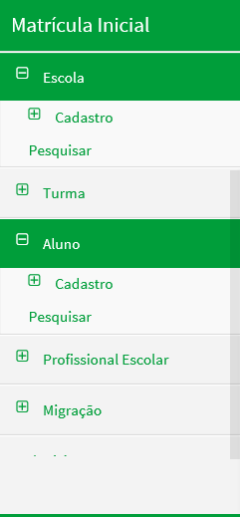
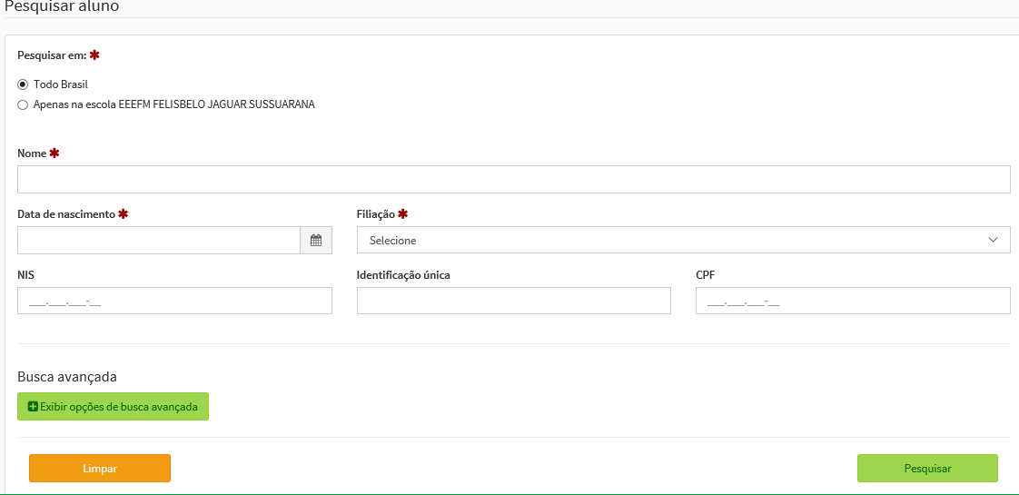
Cadastro de Aluno
Pesquisar Aluno
Preencha os campos de Pesquisa do Aluno. Podem ser informados os campos de documento único (CPF, NIS e ID) ou o nome do aluno e data de nascimento ou nome do aluno e filiação. Preencha o nome completo do aluno para poder realizar a pesquisa fonética

Slide 46
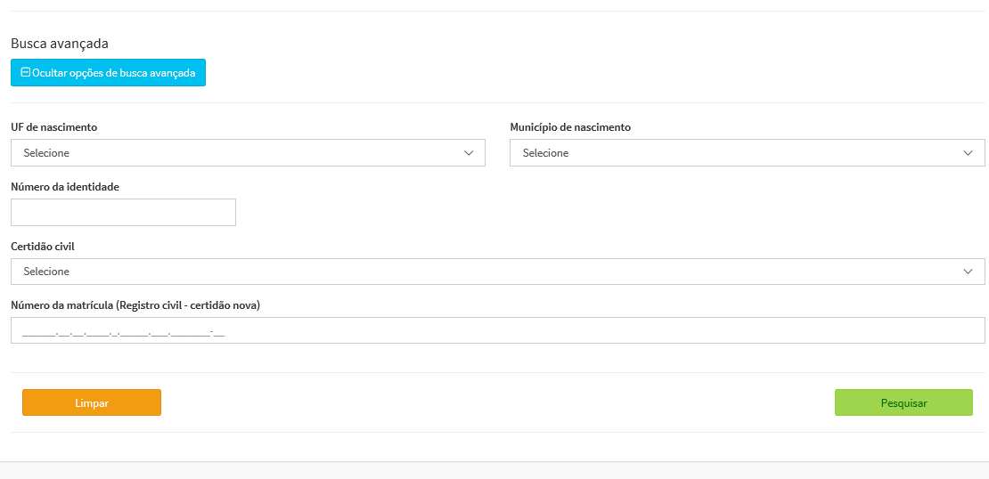
Cadastro de Aluno
Pesquisar Aluno
Caso deseje realizar uma pesquisa mais apurada, é necessário selecionar a opção “Mostrar” da busca avançada, que habilitará outros campos de pesquisa. Destaca-se que as informações da busca avançada, são suplementares a pesquisa, sendo necessário preencher os campos obrigatórios para pesquisar aluno.

Slide 47
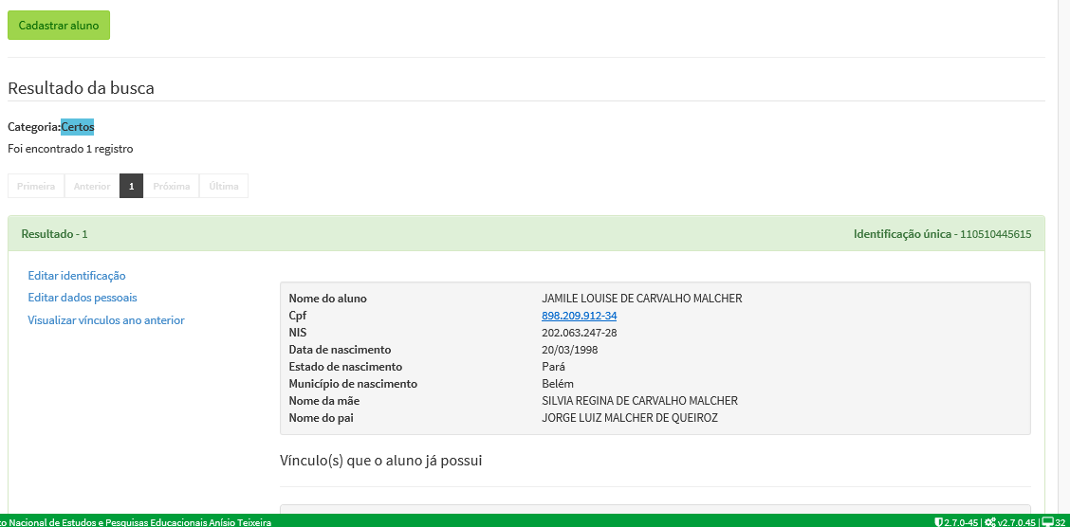
Cadastro de Aluno
Pesquisar Aluno - Resultado
Se existir no banco de dados aluno com os mesmos dados informados será apresentado o dado do aluno certo .
na pesquisa

Slide 48
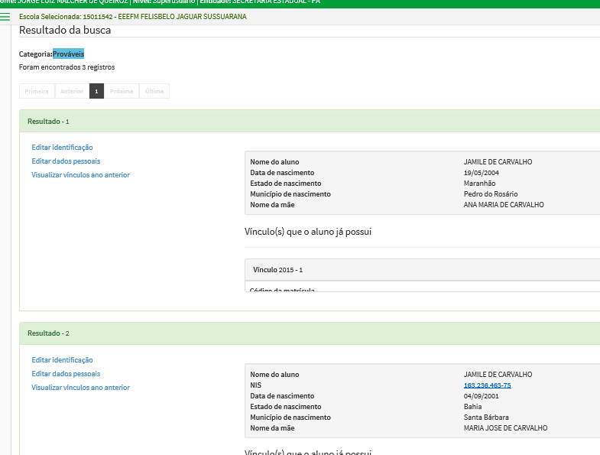
Cadastro de Aluno
Pesquisar Aluno - Resultado
Se existir no banco de dados aluno com a mesma fonética do nome será apresentado o resultado dos prováveis.
Para os alunos que informaram falecidos no Situação do Aluno 2015, será apresentada uma mensagem de aviso e o aluno não será disponibilizado para ser vinculado em 2016. Para os alunos que passarem pelo procedimento de duplos, será apresentada a mensagem e a indicação do ID que permaneceu no banco de dados do Censo Escolar
na pesquisa

Slide 49
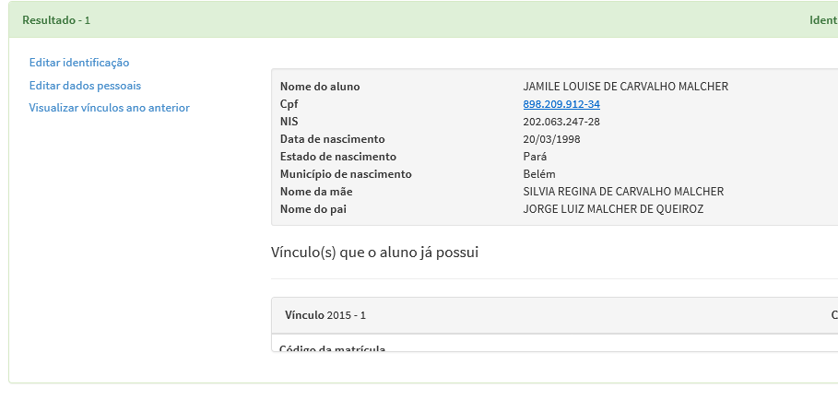
Cadastro de Aluno
Pesquisar Aluno - Resultado
Para editar a Identificação e Dados pessoais, é necessário que o aluno esteja vinculado a sua escola
São disponibilizadas as opções: Editar Identificação, Editar Dados pessoais, Vincular, Visualizar vínculos do ano anterior.
Caso o aluno esteja vinculado a sua escola é possível editar o vínculo ou desvincular o aluno.

Slide 50
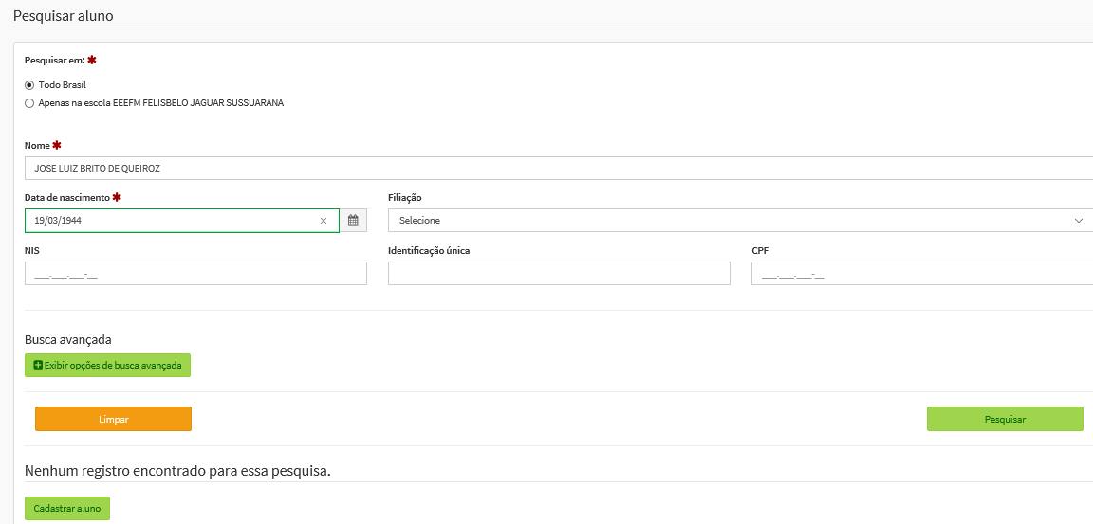
Cadastro de Aluno
Cadastrar Aluno
Se nenhum resultado para a pesquisa for encontrado, o sistema disponibiliza a opção de Cadastrar Aluno

Slide 51
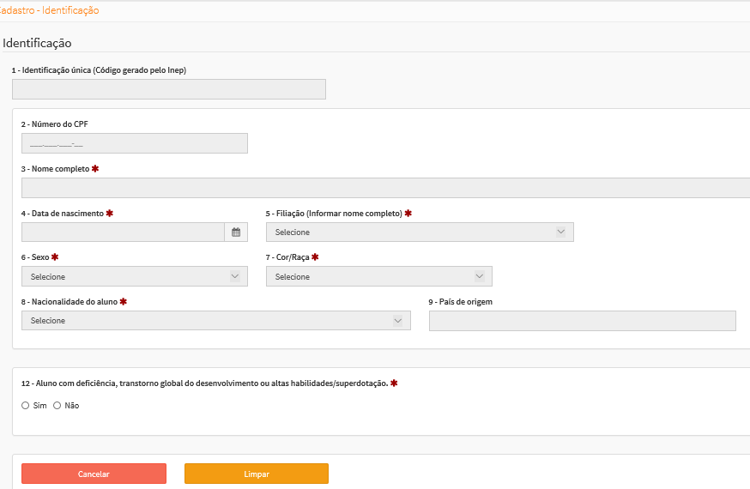
Cadastro de Aluno
Cadastrar/ Editar Aluno - Identificação
O preenchimento correto dos dados de Identificação do Aluno, pode evitar a duplicidade de cadastros.
É obrigatório o preenchimento do CPF dos alunos da Educação Profissional vinculados a programas como o Pronatec.
O sistema não permite o cadastro com as mesmas informações de um aluno já cadastrado.

Slide 52
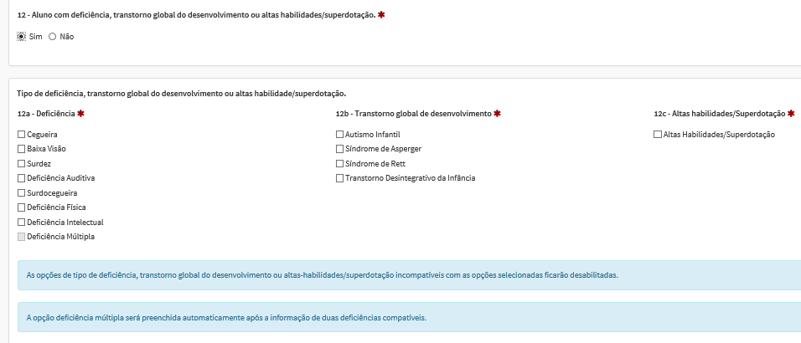
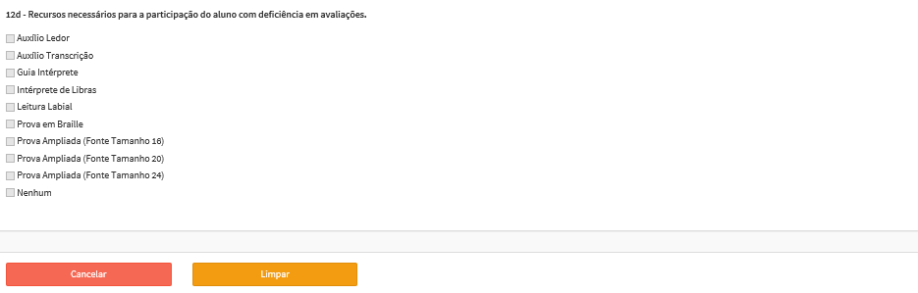
Cadastro de Aluno
Cadastrar/ Editar Aluno - Identificação
Atenção! Ao preencher SIM na opção aluno com deficiência, transtorno global do desenvolvimento ou altas habilidades/superdotação, serão abertos os campos “Tipo de deficiência do aluno” e “Recursos necessários para a participação do aluno em avaliações do Inep (Prova Brasil, Saeb, outros)”. As opções de recursos necessários para a participação do aluno em avaliações do Inep (Prova Brasil, Saeb, outros), estarão habilitadas de acordo com a deficiência e/ou transtorno global do desenvolvimento do aluno, sendo de preenchimento opcional. Apenas os alunos vinculados no Ensino Fundamental em 9 anos – 3º, 5º e 9º anos; Ensino Médio – 3ª e 4ª séries; Ensino Médio Integrado – 3ª e 4ª séries e Ensino Médio Normal/Magistério – 3ª e 4ª séries; a informação será obrigatória, apresentando erro no fechamento do Censo Escolar.

Slide 53
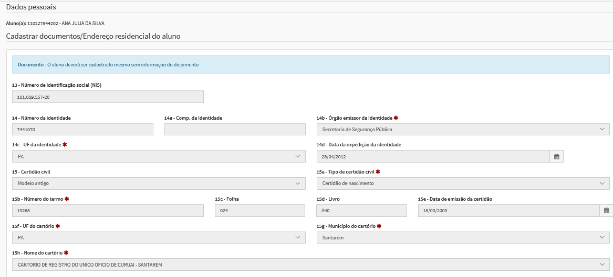
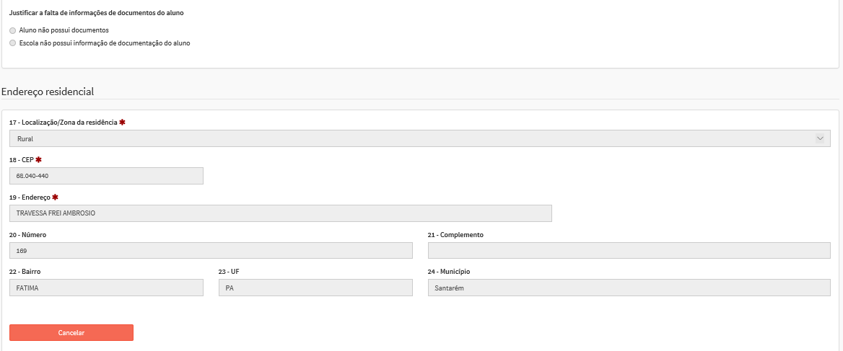
Cadastro de Aluno
Cadastrar/ Editar Aluno – Dados Pessoais
O Inep irá realizar a carga do NIS dos alunos identificados na base do MDS. Aqueles que não forem carregados pelo Inep, terão o campo habilitado para o preenchimento. Ao lado do campo NIS será disponibilizado o link para uma página de pesquisa do NIS.
Os campos de preenchimento obrigatório das informações dos dados pessoais do alunos são: a justificativa pela falta de informação de documento do aluno e a Localização/ Zona de residência do Aluno
Ao preencher o CEP, os campos de endereços serão preenchidos conforme os dados dos Correios, podendo ser editados.

Slide 54
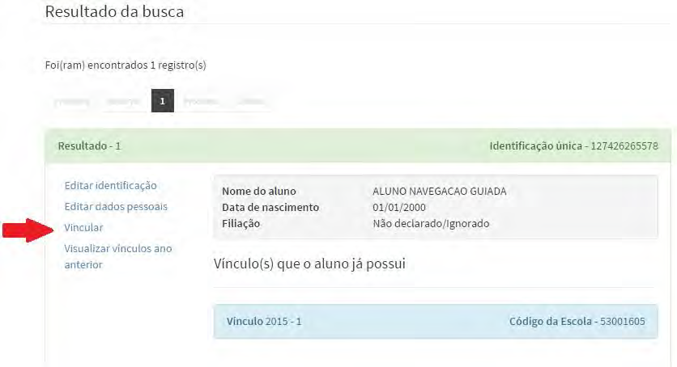

Cadastro de Aluno
Vincular Aluno

Slide 55


Cadastro de Aluno
Vincular Aluno
Regras de vínculo:
- Aluno já vinculado nesta escola e horário.
- Aluno vinculado em outra escola mesmo horário
- Aluno vinculado em duas turmas de escolarização.
Aluno vinculado em x turmas de escolarização e x turmas de educação profissional
- Idade incompatível com a etapa de ensino
- Aluno sem deficiência vinculado a turmas de Educação Especial e AEE.
Cuidado para não confundir o transporte aquaviário.

Slide 56
Cadastro de Profissional escolar

Slide 57

Cadastro de Profissional escolar
Pesquisar Profissional Escolar
Preencha os campos de Pesquisa do Profissional Escolar. Podem ser informados os campos de documento único (CPF, NIS e ID) ou o nome do profissional escolar e data de nascimento ou nome do profissional escolar e filiação.

Slide 58

Cadastro de Profissional escolar
Pesquisar Profissional Escolar – Resultado
Para editar a Identificação e Dados pessoais, é necessário que o profissional escolar esteja vinculado a sua escola
É disponibilizado as opções: Editar Identificação, Editar Dados pessoais e Vincular.
Caso o profissional escolar esteja vinculado à sua escola, é possível editar o vínculo ou desvincular.

Slide 59



Cadastro de Profissional escolar
Cadastrar Profissional Escolar
Se nenhum resultado para a pesquisa for encontrado, o sistema disponibiliza a opção de Cadastrar Profissional Escolar

Slide 60


Cadastro de Profissional escolar
Cadastrar/ Editar Profissional Escolar - Identificação
O nome do profissional escolar tem que estar de acordo com os dados da Receita Federal para o CPF.
Campo Obrigatório para brasileiros e brasileiros nascido no exterior ou naturalizado.

Slide 61



Cadastro de Profissional escolar
Cadastrar/ Editar Profissional Escolar – Dados Pessoais
Ao preencher o CEP os campos de endereços serão preenchidos conforme os dados dos Correios, podendo ser editados.
Se informada a escolaridade superior, o sistema habilita os campos do curso superior.

Slide 62


Cadastro de Profissional escolar
Vincular Profissional Escolar

Slide 63


Cadastro de Profissional escolar
Vincular Profissional Escolar
Docente: Habilita todas as turmas;
Auxiliar/Assistente Educacional: Habilita as turma de escolarização;
Intérprete de Libras: Habilita todas as turmas;
Profissional Monitor de Atividade Complementar: Habilita turmas de Atividade Complementar

Slide 64
Fechamento do Censo

Slide 65

Fechamento do Censo

Slide 66


Fechamento do Censo
Para realizar o Fechamento do Censo Escolar, é necessário verificar se ainda existe algum erro ou aviso em cada um dos cadastros do Sistema Educacenso
O sistema irá apresentar as críticas cruzadas, ou seja, são realizados cruzamentos entre as informações do cadastros, para identificar alguma inconsistência, por exemplo, a criação de turmas sem alunos ou docentes vinculados.

Slide 67

Fechamento do Censo
Após verificar todos os cadastros, o sistema habilita a solicitação do fechamento do Censo

Slide 68


Fechamento do Censo
O sistema irá apresentar as críticas cruzadas, ou seja, são realizados cruzamentos entre as informações do cadastros, para identificar alguma inconsistência, por exemplo, a criação de turmas sem alunos ou docentes vinculados.
Após a correção dos erros, o sistema permite o Fechamento do Censo da Escola

Slide 69

Fechamento do Censo

Slide 70

Fechamento do Censo
Clique no “X” destacado em vermelho para confirmar a turma e/ ou disciplina sem docente.

Slide 71

Fechamento do Censo
Quando todas as turmas estiverem com a marcação verde, o botão Confirmar será habilitado.

Slide 72

Fechamento do Censo
Termo de Compromisso - Fechamento
Clique na opção De acordo. E em seguida, Continuar.

Slide 73


Fechamento do Censo
Recibo de Fechamento
Após a emissão do Recibo de Fechamento, é possível retificar a escola, por meio do botão Retificar

Slide 74
Relatórios

Slide 75

Relatórios

Slide 76

Relatórios
Relatório de Perfil - Escola

Slide 77

Relatórios
Relatórios Gestores

Slide 78


Relatórios

Slide 79
Relatórios

Slide 80
Módulo de Confirmação de Matrículas

Slide 81

Módulo de Confirmação de matrículas

Slide 82
Módulo de Confirmação
Selecione o relatório que deseja consultar.
Relatórios do Perfil escola
01 – Relação de alunos com mais de um vínculo de escolarização na mesma escola.
02 – Relação de alunos vinculados em outra escola.
03 - Relatório consolidado de correção de duplo vínculo de escolarização.
Relatório para confirmar ou desconsiderar matrícula
1 e 2
Relatório de acompanhamento do módulo
3

Slide 83

Módulo de Confirmação
Gera os dados de alunos com dupla matrícula. Nesse relatório são apresentados os dois vínculos do aluno no mesmo estado ou não.
Acessa o módulo de confirmação de matrícula. São apresentadas as matrículas relacionadas ao perfil de acesso, para que seja realizada a confirmação de matrícula.

Slide 84

Módulo de Confirmação
O sistema vai apresentar a lista de alunos que estão com dupla matrícula de escolarização.

Slide 85

Módulo de Confirmação
Confirmar Matrícula
Clique no ícone para confirmar matrícula.

Slide 86
Fim
sitio.educacenso.inep.gov.br

